Slide 1
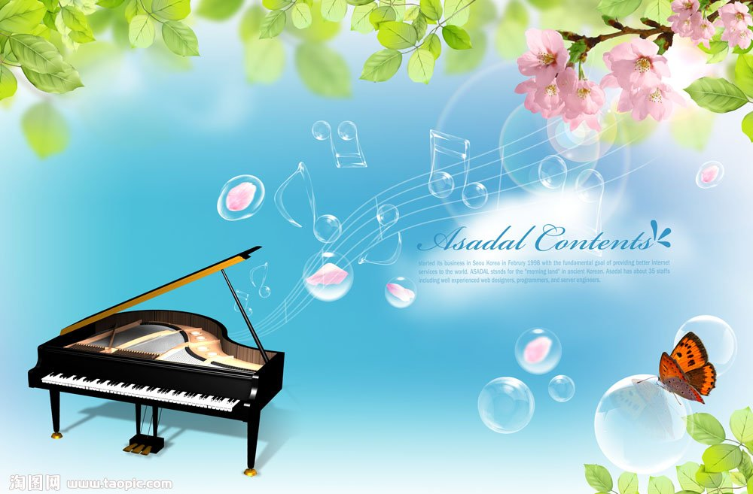
Виктор Захарченко. Казачий маэстро»
Час знакомства
22.03.21г.

Slide 2
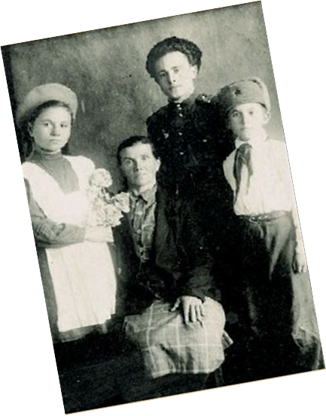
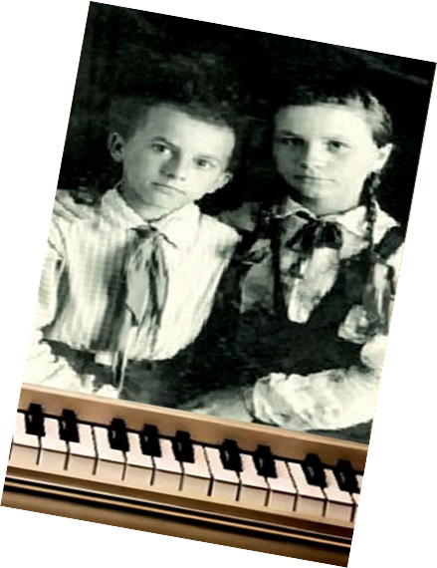
Виктор Захарченко – художественный руководитель Государственного академического Кубанского казачьего хора,
музыковед – фольклорист, и композитор – родился 22 марта 1938 года в станице Дядьковской Кореновского района Краснодарского края. Отец его погиб в первый же год войны. По рассказам матери, которая замечательно пела, отец мечтал, чтобы хоть один из 4-х его детей стал музыкантом.
Виктор Захарченко с семьей, сестрой Верой.

Slide 3
Музыкальный дар от Бога достался Виктору. С младенчества он впитывал народное песенное искусство. Казачья песня вошла в жизнь маленького Вити и осталась с ним навсегда. После окончания школы он поехал в Краснодар поступать в музыкальное училище. Его приняли без стипендии с условием за полгода освоить музыкальную грамоту, догнать остальных учеников.
Виктор дневал и ночевал в училище, спал на стульях и работал, работал!

Slide 4
«Я – казак по рождению и воспитанию. Народные и духовные песни слышал с детства, впитал казачьи традиции. Невероятно сильное желание стать музыкантом было у меня всегда. Но жила во мне какая-то абсолютная внутренняя уверенность в том, что я им обязательно буду»

Slide 5
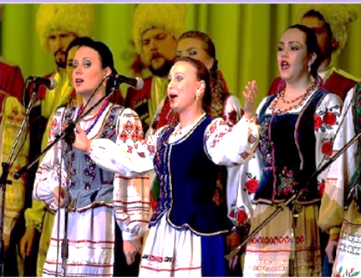
В 1960 году Виктор Гаврилович окончил Краснодарское музыкально-педагогическое училище, а в 1967 году - Новосибирскую государственную консерваторию имени Михаила Глинки. Трудовую деятельность Виктор Захарченко начинал преподавателем педагогического училища в городе Куйбышеве. А в 1974 году Виктор Гаврилович возглавил Государственный Кубанский казачий хор. С 1990 года - художественный руководитель Центра народной культуры Кубани и Государственного академического Кубанского казачьего хора.

Slide 6
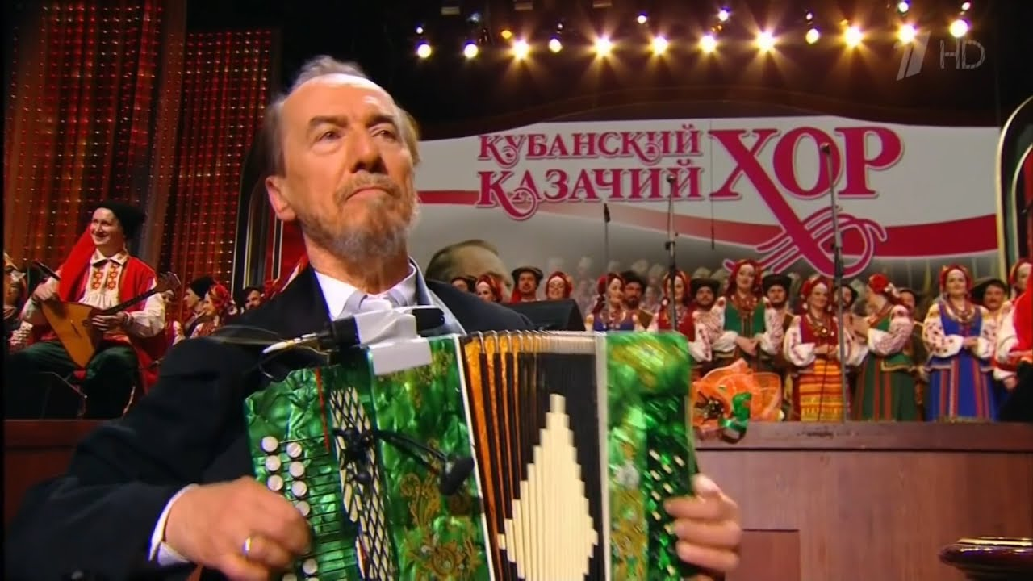
В. Захарченко пишет песни на разные темы. Это и военно-бытовые, в которых рассказывается о подвигах кубанцев в годы Гражданской и Великой Отечественной войны и о судьбах женщин, которые ждали своих мужей. В своих песнях он прославлял человека — труженика. Но люди умеют не только трудиться, но и отдыхать. На эту тему созданы плясовые, свадебные и лирические песни.

Slide 7
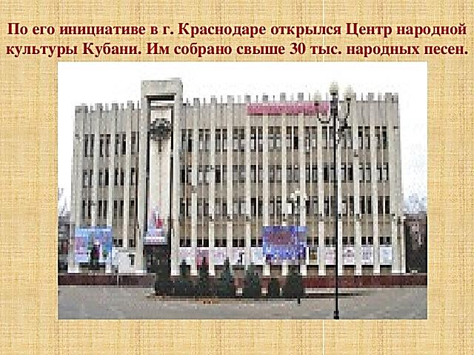
По его инициативе в г. Краснодаре открылся Центр народной культуры Кубани. Им собрано свыше 30 тыс. народных песен.

Slide 8
Государственный академический Кубанский казачий хор знают и любят в России и за её пределами, но, конечно, особенно у нас на Кубани.

Slide 9
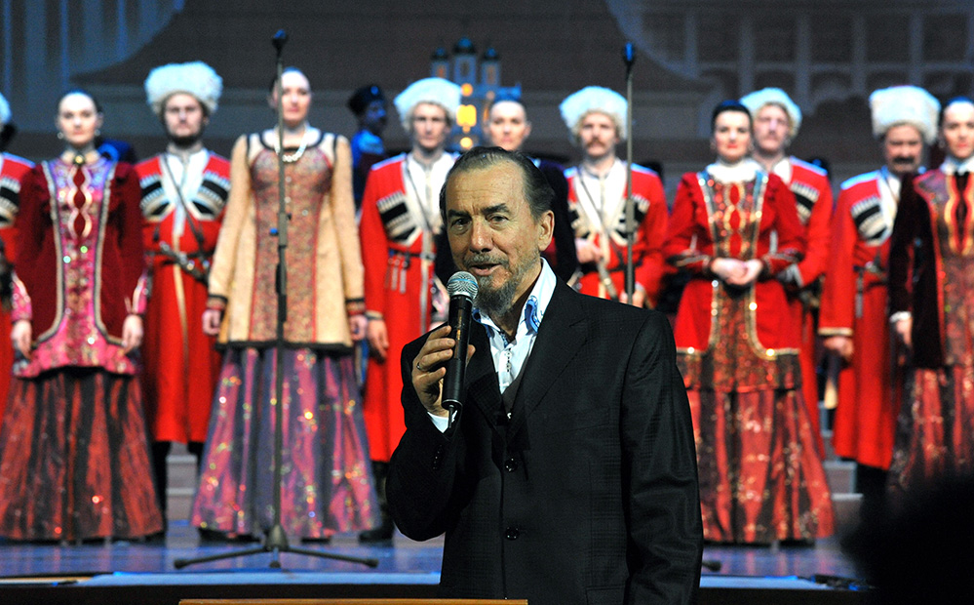
Родина высоко оценила заслуги В.Г. Захарченко, его вклад в развитие культуры Кубани. Виктор Гаврилович Захарченко – народный артист России и Украины, лауреат государственной премии России, почетный гражданин города Краснодара и станицы Дядьковской. Он награжден многими орденами и медалями..

Slide 10
Лишь запоёт кубанский хор
В лихих кубанках и черкесках,
Я вижу дедов дом и двор,
За ними даль в пшеничных
всплесках...
Лишь запоёт кубанский хор
Или блеснёт казачий танец,
Как будто солнце из-за гор
Всё сразу над Кубанью встанет...
Лишь запоёт кубанский хор Понятно всем его наречье,
И шире степи, выше гор
Душа бывает человечья...
Вадим Неподоба

